Slide 1

Патриотизм: знак вопроса

Slide 2
1. С чего начинается Родина?
Как вы понимаете слова «родина», «патриотизм»? Считаете ли себя патриотом? Почему?
Какие поступки надо совершить, чтобы их назвали патриотическими?
Готовы ли вы посвятить свою жизнь процветанию Родины?
Хотели бы вы уехать из России?
Нужен ли патриотизм в современном мире, когда многие считают себя гражданами планеты, а не какой-то конкретной страны?

Slide 3
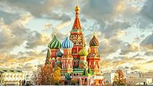
2. Гордитесь ли вы своей страной? Или вам есть чего стыдиться?

Slide 4
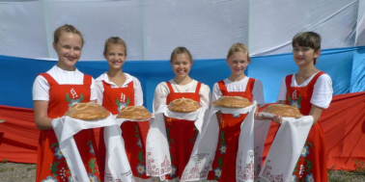
3. Считаете ли вы себя истинно русским человеком?
Как различаете понятия «русский» и «россиянин»?
Как относитесь к чистоте русской речи? Что, по вашему мнению, означает это понятие?
Гордитесь ли тем, что живете в России? Что такое национализм?

Slide 5
Национализм (фр. nationalisme)
— идеология и политика, базовым принципом которых является тезис о высшей ценности нации и её первичности в государствообразующем процессе. Радикальный государственный национализм является ключевой составляющей фашизма. Многие этнические националисты разделяют идеи национального превосходства и национальной исключительности .

Slide 6
Раси́зм
— совокупность воззрений, в основе которых лежат положения о физической и умственной неравноценности человеческих рас и о решающем влиянии расовых различий на историю и культуру.

Slide 7
Шовинизм
-идеология и политика воинствующего национализма, проповедь национальной исключительности; противопоставление интересов одной нации интересам других наций, распространение национального чванства, разжигание национальной вражды и ненависти социально-политические движения.

Slide 8
Фашизм
- идеологии и государственные режимы тоталитарного типа, основанные на идее национального или расового превосходства; официальная идеология гитлеровской Германии. Нацистская Германия преподнесла миру чудовищный пример геноцида, взяв на вооружение расистские идеи о превосходстве особой расы арийцев, избранного народа, который должен управлять всем миром. Фашисты стремились полностью уничтожить людей ряда национальностей (евреев, цыган), а другие “неполноценные” народы (славян), подчинить, сделать рабами.

Slide 9
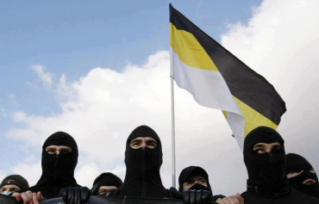
Сейчас появилось множество неонацистских партий и движений, которые используют идеи расизма и шовинизма для повышения своего авторитета и популярности.
Как вы относитесь к лозунгу скинхедов: “Россия – для русских!”? Почему именно молодые чаще всего становятся на их сторону?

Slide 10
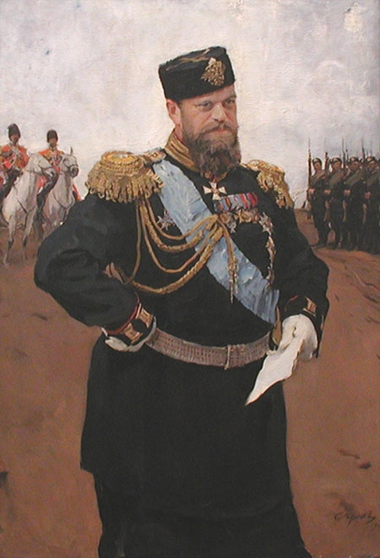
Александр III
«Россия должна принадлежать русским, и всякий, кто живет на этой земле, обязан уважать и ценить этот народ»
Мать – немка, Максимилиана Августа Гессен-Дармштадская.

Slide 11
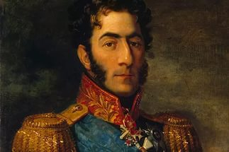
Пётр Ива́нович Багратио́н (1765—1812) — российский генерал от инфантерии, князь, герой Отечественной войны 1812 года, по национальности грузин.

Slide 12
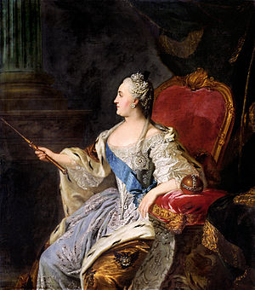
Екатери́на II урождённая Софи́я Авгу́ста Фредери́ка А́нгальт-Це́рбстская, немка
.
Я имею честь быть русской,
Я этим горжусь,
Я буду защищать Мою Родину и языком, и пером, и мечом — пока у Меня хватит жизни...

Slide 13
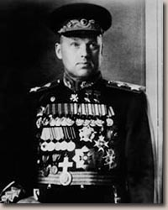
Рокоссовский Константин Константинович
Дважды Герой Советского Союза, Маршал Советского Союза
Поляк по отцовской линии

Slide 14
4. Связываете ли вы патриотический долг с воинской службой?
Основные причины нежелания родителей отдавать своих детей в армию:
“Армия – это напрасная трата времени”.
“Страшно за жизнь детей” (“горячие точки”, травматизм в армии и т.д.).
“Не уверен, что от этого будет какая-то польза для сына и страны”.
“Все дело в нынешнем состоянии армии: когда пройдут реформы в ней, тогда и надо служить”.
Дедовщина в армии.
“Там один беспредел”.
“Я готов еще раз отслужить, лишь бы он не служил”.
Мнение родителей – сторонников прохождения службы их детьми:
“Армия поможет сделать из него настоящего мужчину”.
“Это долг каждого мужчины”.
“Армия учит жизни”.
“Ребята должны защищать Родину”.
“Армия дисциплинирует”.
“Армия делает человека сильным”.
“Парню стыдно не служить!”.

Slide 15
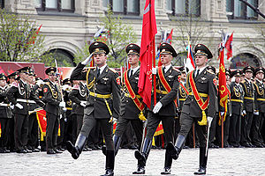
Нужны ли стране профессиональные военные? Кто из вас хочет поступить в военные училища?
Престижна ли профессия офицера? Вы за или против службы в армии?
Должна ли служба в армии быть обязательной? Допускаете ли вы возможность альтернативной службы?

Slide 16
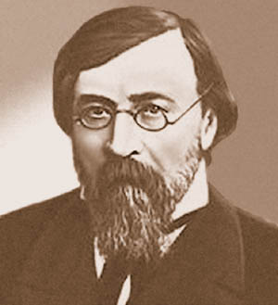
5. Кто такой патриот современной России?
Патриот — это человек, служащий Родине, а Родина — это прежде всего народ.
Николай Гаврилович Чернышевский

Slide 17
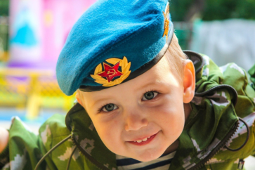
С чего и когда нужно
начинать
патриотическое
воспитание?
Нужно ли патриотическое воспитание в школе?
Необходимо ли формирование личности самостоятельного человека?
Нужно ли нести ответственность за себя, своих друзей, как относитесь к взаимовыручке?

Slide 18
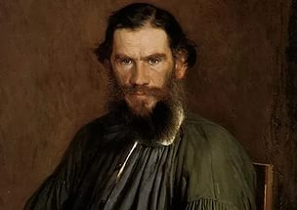
Патриотизм - чувство «грубое, вредное, стыдное и дурное, а главное — безнравственное». Он с неизбежностью порождает войны, и глубоко чужд русскому народу. «Надо понимать, что до тех пор, пока мы будем восхвалять патриотизм и воспитывать его в молодых поколениях, у нас будут вооружения, губящие и физическую и духовную жизнь народов, будут и войны…Патриотизм — чувство безнравственное потому, что, вместо признания себя сыном Бога, как учит нас христианство, или хотя бы свободным человеком, руководящимся своим разумом, — всякий человек, под влиянием патриотизма, признает себя сыном своего отечества, рабом своего правительства и совершает поступки, противные своему разуму и своей совести».
Л.Н.Толстой

Slide 19
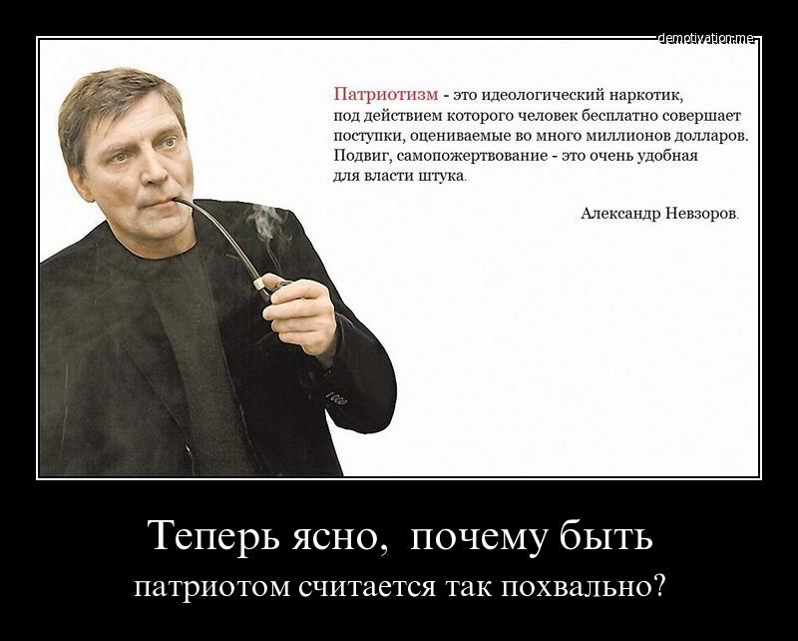

Slide 20

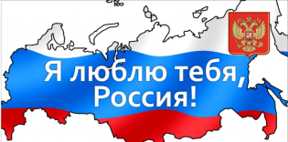
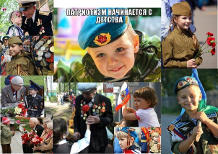

Присущ ли патриотизм молодому поколению?

Slide 21

Участие граждан в голосовании
Служба в армии
Уважение к прошлому своей страны
Патриотизм
Поддержка отечественного производителя
Вера в возрождение России
Толерантность в национальном вопросе

Slide 22
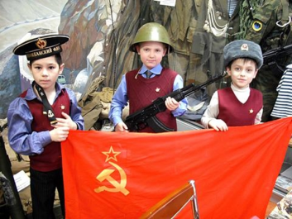
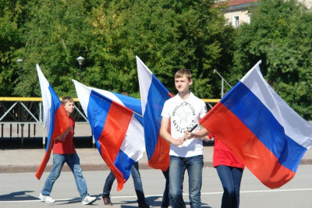
«Не браните моё поколение»
Не браните мое поколение –
Это ваших рядов пополнение,
И за моду его не судите,
С чистым сердцем к нему подойдите.
Дело вовсе не в том, как мы пляшем,
Дело в том, как мы сеем и пашем,
Как в болотах бредём по колено,
Это тоже моё поколение.
Вы правы, мы войны не видали,
А у вас ордена и медали,
Но на подвиг в любое мгновенье
Встает грудью моё поколение.
Впереди и награды и звания.
Мы, товарищи старшие, с вами,
Если надо, застынем в граните –
Поколенье моё не браните.
(Ковалёва Е.)

